Slide 1

自动控制理论
第五章 根轨迹方法
Chapter 5 Root Locus
浙江大学控制科学与工程学系

Slide 2
第五章内容
概述
根轨迹的绘制方法
广义根轨迹
基于根轨迹的系统性能分析
基于根轨迹的系统补偿器设计

Slide 3
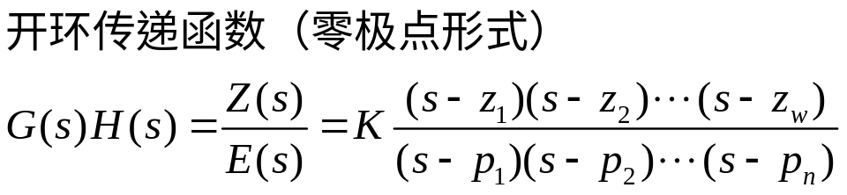
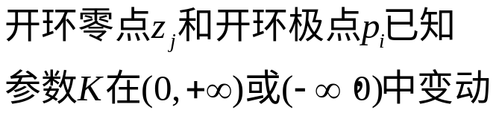
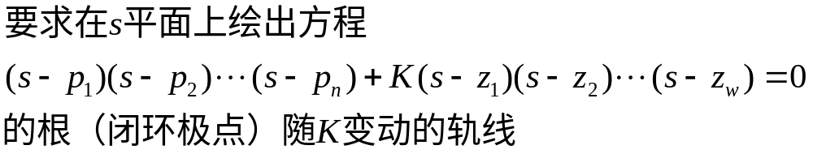
根轨迹绘制方法
根轨迹绘制问题
计算机解决根轨迹问题，逐点计算绘制
  如：Matlab的rlocus函数
手工如何绘制根轨迹？

Slide 4
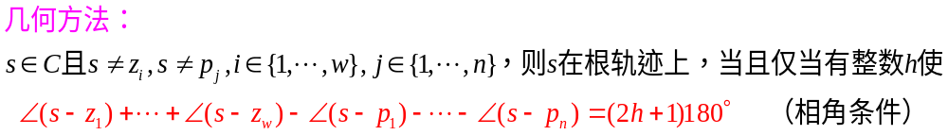
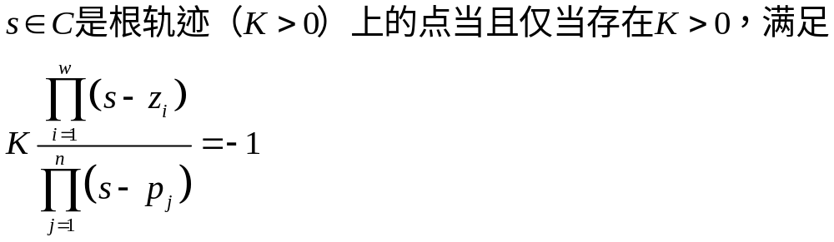
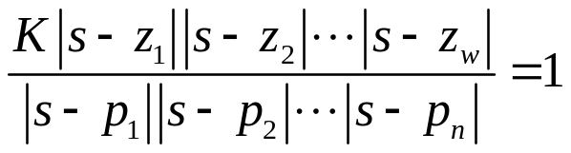
根轨迹绘制方法
根轨迹条件（K>0）
根轨迹条件（K>0）的等价描述
幅值条件:

Slide 5
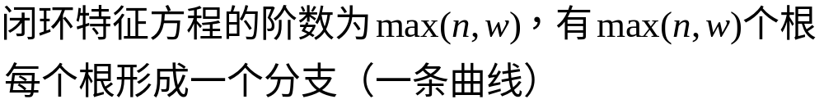
根轨迹（K>0)－－绘制法则1
法则1 : 根轨迹的分支、对称性和连续性
结论:根轨迹的分支数等于开环零点数与开环极点数之大者
结论: 根轨迹关于实轴对称
结论: 根轨迹每个分支都是连续的曲线

Slide 6
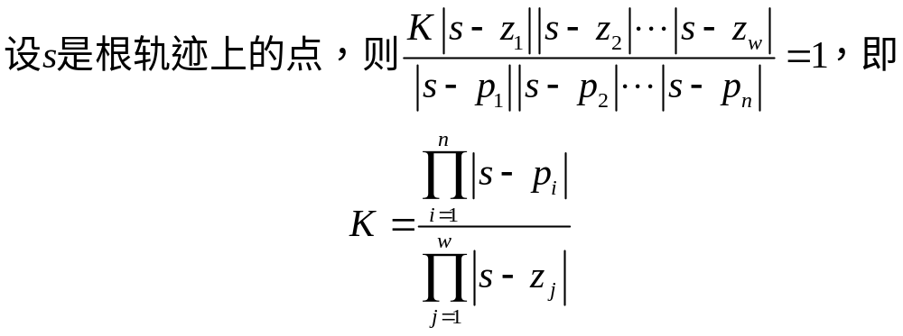
根轨迹（K>0)－－绘制法则2
法则2: 根轨迹的起点和终点
根轨迹的起点是指K=0时的根轨迹点
根轨迹的终点是指K=+∞时的根轨迹点

Slide 7
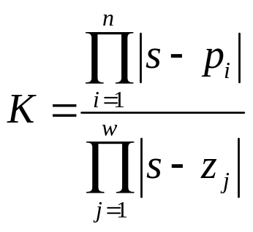
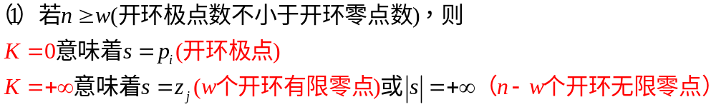
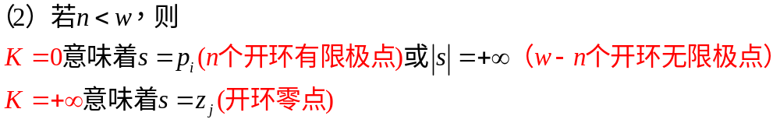
根轨迹（K>0)－－绘制法则2
法则2: 根轨迹的起点和终点
结论:
根轨迹起始(K=0)于开环极点（有限极点和无限极点），终止于开环零点 (有限零点和无限零点).

Slide 8
根轨迹（K>0)－－绘制法则3
法则 3: 根轨迹的渐近线(n>w时)
根轨迹渐近线 —— 当|s|取很大的值时，各条根轨迹分支的近似线
根轨迹任一分支的渐近线可以视为一条射线，可以用渐近线上的某一个点ρ以及渐近线与实轴间夹角γ来表示
n>w下渐近线条数：
n个有限起点、w个有限终点、n-w个无限终点、n条根轨迹
n-w条
jω
K↑
s平面
s₂
根轨迹
s₁
γ
渐近线
问题:
如何绘制渐近线?
ρ
σ
Notes:
S_1=|s_1|\angle\gamma是在|s_1|很大时成立

Slide 9
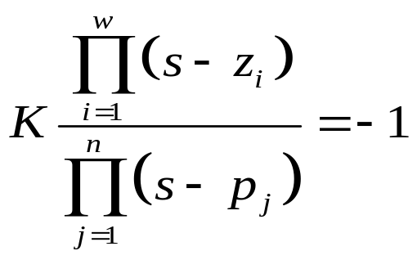
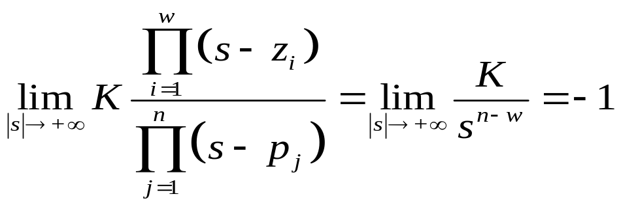
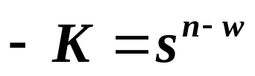
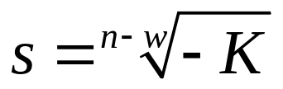
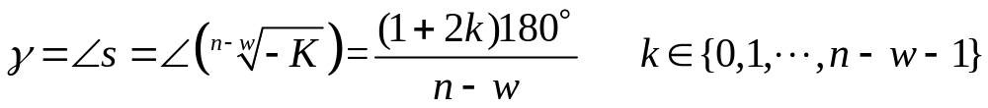
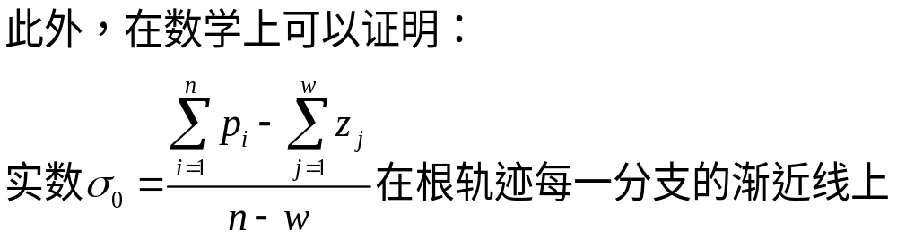
根轨迹（K>0)－－绘制法则3
法则3: 根轨迹的渐近线 (n>w时)
当|s|→+∞
Notes:
正好n-w条渐近线

Slide 10
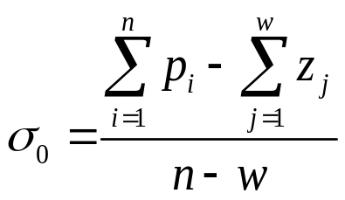
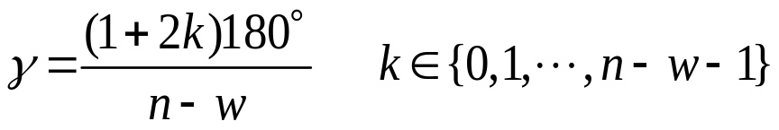
根轨迹（K>0)－－绘制法则3
法则3: 根轨迹的渐近线 (n>w时)
结论: 根轨迹有n-w 条终止于开环无限零点的分支，这些分支的渐近线为从实轴上
射出的n-w条射线，这些射线与实轴间的夹角分别为

Slide 11
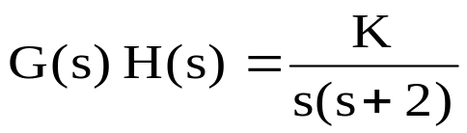



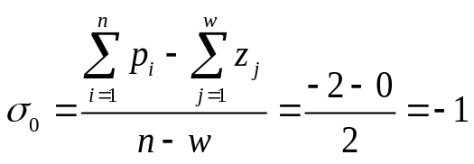
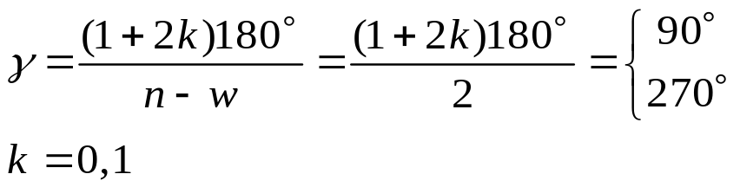
根轨迹（K>0)－－绘制法则举例
例 5-5: 开环传递函数G(s)H(s)如下，绘制根轨迹的渐近线
开环极点:
开环零点:
渐近线条数:
渐近线交点:
-2
σ₀=-1
0
渐近线角度:

Slide 12
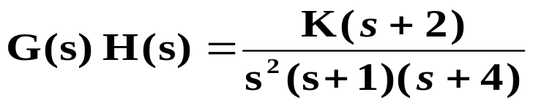



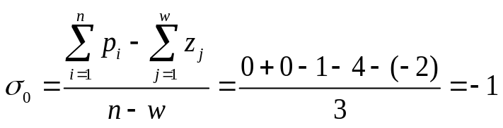

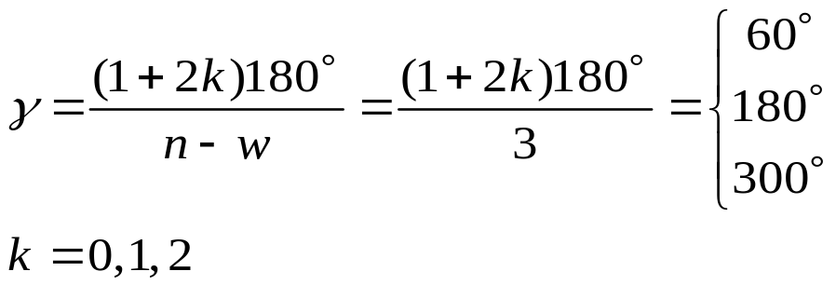
根轨迹（K>0)－－绘制法则举例
例 5-6: 开环传递函数G(s)H(s) 如下，试绘制根轨迹的渐近线
开环极点:
j
ω
开环零点:
60º
渐近线条数:
180º
渐近线交点:
-4
-2
-1
0
σ
300º
渐近线角度:
-60º

Slide 13


根轨迹（K>0)－－绘制法则４
法则 4: 实轴上的根轨迹
实轴上哪一区域是根轨迹? 对于实轴上的某一试验点（如 s₁ ） :
该点左侧实数零、极点到该点的向量相角为0 如
(Φ₅)_{+j}
P₅=σ₅+jω₅
+jω
复数共轭零、极点到该点的相角和为360°
z₂
p₃
p₂
z₁
p₁
s₁
p₄
σ
该点右侧实数零、极点到该点的向量相角为180°
(Φ₅)_{-j}
P₆=σ₅-jω₅

Slide 14
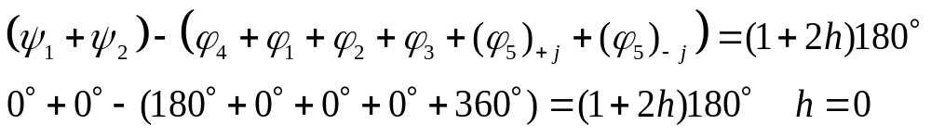
根轨迹（K>0)－－绘制法则４
法则 4: 实轴上的根轨迹
G(s)H(s) 各零极点到点 s₁ 的相角:
+jω
因此 s₁ 是根轨迹上的一点
(Φ₅)_{+j}
P₅=σ₅+jω₅
s₁右侧有1个实开环零极点
z₂
p₃
s₂
p₂
z₁
p₁
s₁
p₄
σ
同样地, 可以看出s₂ 不是根轨迹上的点.
(Φ₅)_{-j}
P₆=σ₅-jω₅
s₂右侧有4个实开环零极点

Slide 15
根轨迹（K>0)－－绘制法则４
法则 4: 实轴上的根轨迹
结论-1:
复数零点、复数极点以及点s左侧的实零点、实极点对相角条件（180的奇数倍）没有影响．
结论-2:
实轴上的点s在根轨迹上，当且仅当s右侧实零点数与实极点数之和是奇数
P₅=σ₅+jω₅
+jω
K↑
K↑
K↑
z₂
p₃
p₂
z₁
p₁
p₄
σ
P₆=σ₅-jω₅
Notes:
a+b=2n,then a-b=2m
a+b=2n+1, then a-b=2m+1

Slide 16
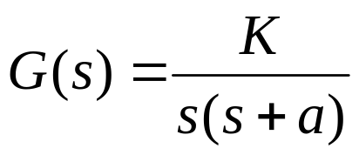
根轨迹（K>0)－－绘制法则５
法则5: 根轨迹的分离点和分离角
两条或两条以上根轨迹分支在s平面相遇又立即分开的点，称为根轨迹的分离点。常见的是两条根轨迹分支的分离点
∞↑
K
jω
K=0
K_{α}
K=0
-a
σ
K
↓
∞

Slide 17
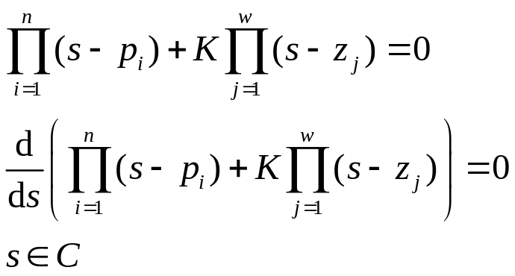
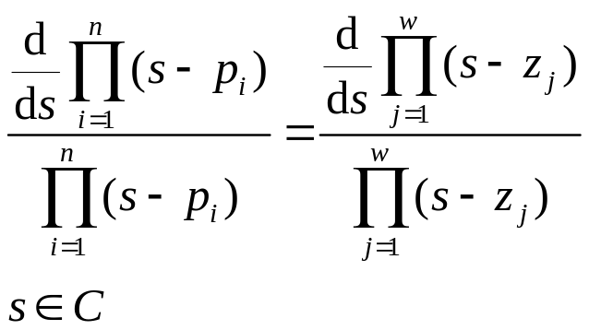
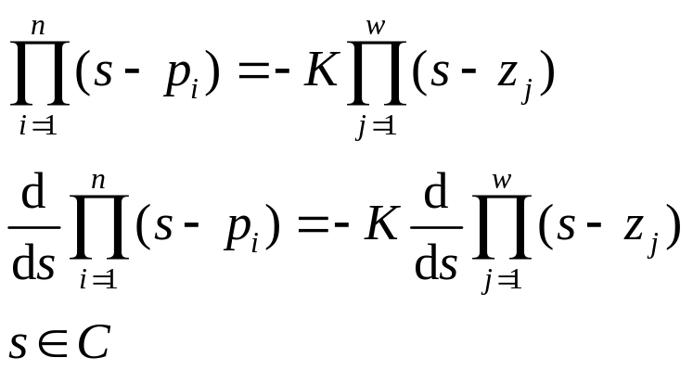
根轨迹（K>0)－－绘制法则５
法则5: 根轨迹的分离点和分离角
方法1:
分离点的出现，意味着特征方程有重根－－如何获取这些根?
Notes:
“有重根”意味着在根上方程及方程的1阶导数均等于0

Slide 18
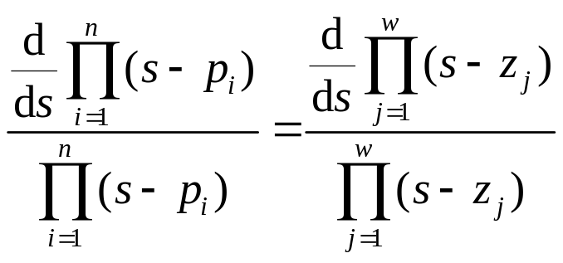
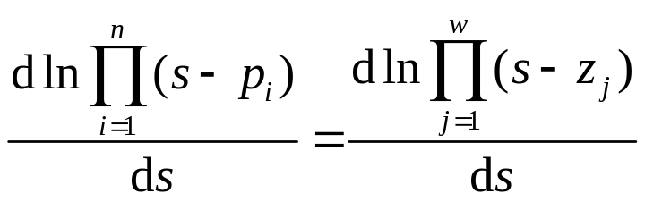
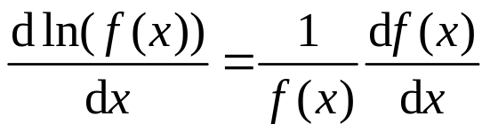
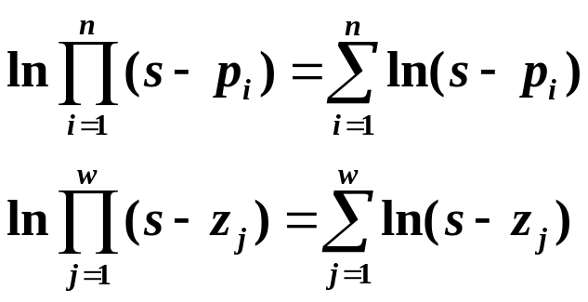
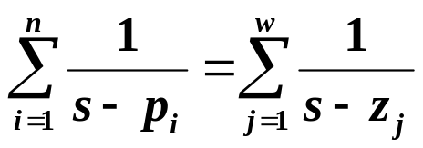
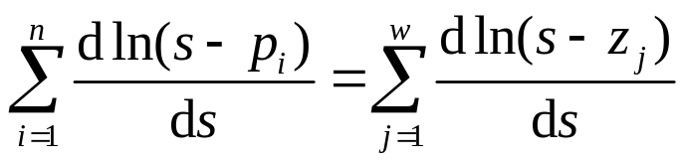
根轨迹（K>0)－－绘制法则５
法则5: 根轨迹的分离点和分离角
注:
注:
s未知, 需要求取
Notes:
复合函数求导公式

Slide 19
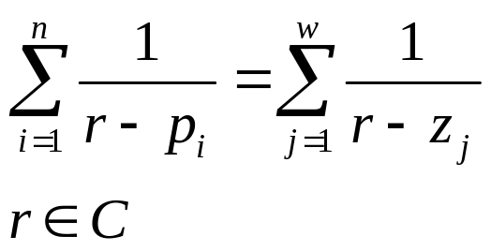
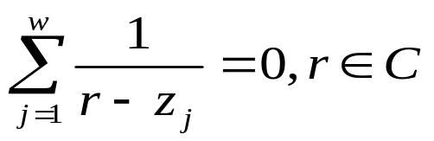
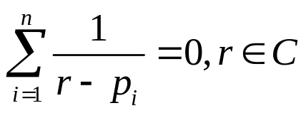
根轨迹（K>0)－－绘制法则５
法则5: 根轨迹的分离点和分离角
结论: 分离点 r 满足条件:
注：在求解分离点时，须注意：
１) 分离点必须在根轨迹上.
２) 无有限极点时:
３) 无有限零点时:

Slide 20
根轨迹（K>0)－－绘制法则５
法则5: 根轨迹的分离点和分离角
K→ ∞
|K|
|K|
K→ ∞
Max
K_{z}
K↑
Min
K=0
K=0
s_{b}
p₁
s_{a}
p₂
z₁
z₂
对于分离点s_{a}, 对应的 K_{z} 大于实轴上 s_{a} 两侧的任意点的K.
对于分离点s_{b}, 在两个零点之间 ，K（在实轴上）是最小值.

Slide 21
根轨迹（K>0)－－绘制法则５
p₃
jω
jω
K↑
K↑
∞←K
K=∞
K=0
K_{α}
K=0
-4
-2
σ
p₂
p₁
σ
p₄
K
Peak
Max
Min
Dip
K↑
z₁
p₁
Notes:
这个思路对实数的s可以，对复数的s也是可以的（解析函数）

Slide 22
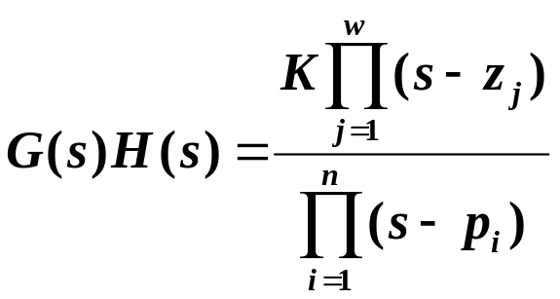
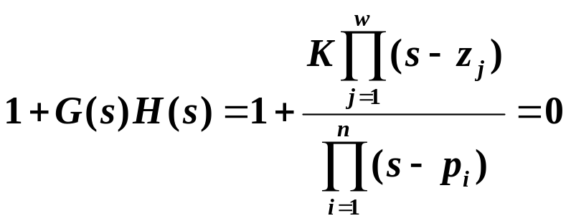
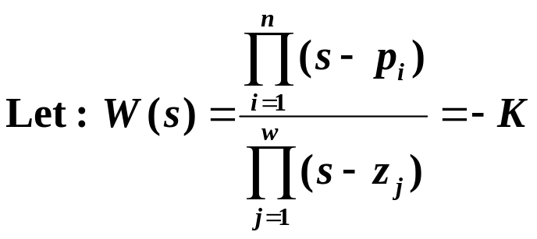
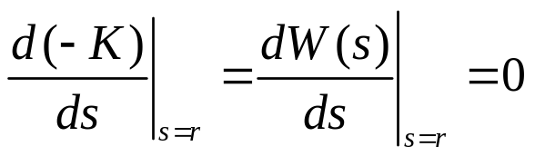
根轨迹（K>0)－－绘制法则５
法则5: 根轨迹的分离点和分离角
方法２:
开环传递函数:
特征方程:

Slide 23
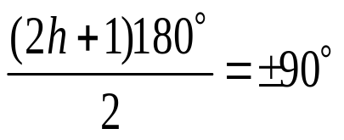
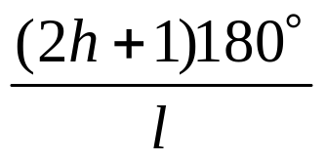
根轨迹（K>0)－－绘制法则５
K↑
法则5: 根轨迹的分离点和分离角
分离角：
2条根轨迹分支由实轴外进入实分离点的轨线方向角
或者2条根轨迹分支离开实分离点进入实轴外的轨线方向角
p₁
p₂
借助出射角公式的证明思路可得上述分离角
s_{b}
z₁
z₂
一般地，分离角满足以下条件:
其中 l 表示有l 条根轨迹在该分离点分离.
Notes:
实轴上2分支相对简单，分离角可如此定义，但多支就有入射和出射的不同！！！
K’=K-Ka，根轨迹起点会变，但起点不可能在实轴上从分离点右侧移到左侧，只能在实轴外成对移动，这样分离点右侧只有偶数个零极点，。。。

Slide 24
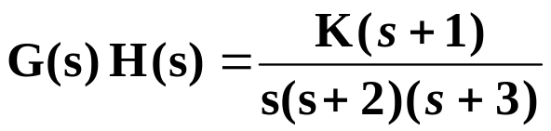



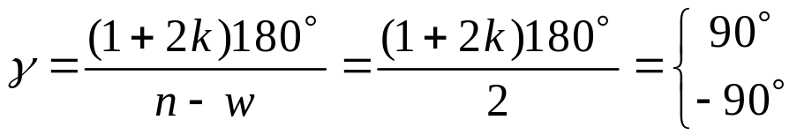
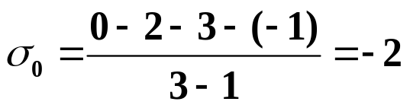
根轨迹（K>0)－－绘制法则举例
例5-8 开环传递函数 G(s)H(s), 绘制根轨迹.
1）: 开环极点:
2）: 开环零点:
3）: 实轴上的根轨迹
jω
4）: 渐近线
K↑
K↑
-3
-2
-1
0
σ

Slide 25
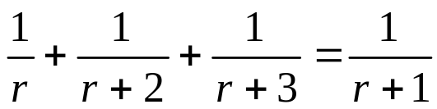


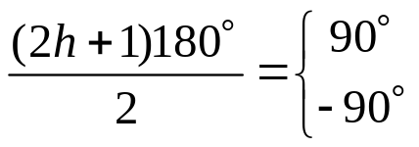


根轨迹（K>0)－－绘制法则举例
例5-8 开环传递函数 G(s)H(s), 绘制根轨迹.
5）: 分离点
方法 1
K↑
jω
d=-2.47
分离角:
-3
-2
-1
0
σ
方法 2
根轨迹图

Slide 26

根轨迹（K>0)－－绘制法则举例
例5-8 用MATLAB绘制的根轨迹
K↑

Slide 27





根轨迹（K>0)－－绘制法则举例
例5-9 开环传递函数 G(s)H(s), 绘制根轨迹.
1）: 开环极点
2）: 开环零点
jω
3）: 实轴上的根轨迹
4）: 渐近线
K↑
-3
-2
-1
0
σ

Slide 28





根轨迹（K>0)－－绘制法则举例
5）分离点:
d₂=-2.58 因为不在根轨迹上，舍弃
K↑
jω
分离角:
K↑
d₁=-1.42
方法 2:
-3
-2
-1
0
σ
根轨迹

Slide 29

根轨迹（K>0)－－绘制法则举例
例5-9 用MATLAB绘制的根轨迹
K↑

Slide 30
根轨迹（K>0)－－绘制法则５
法则5: 根轨迹的分离点和分离角
更复杂情况:
K会出现拐点
K
拐点
出现3条或以上分支的实分离点
如果在根轨迹上的给定点处W(s) 的y-1 阶导数等于零, 则有 y条根轨迹分支在该点相聚又分离
K↑
p₁
z₁

Slide 31
根轨迹（K>0)－－绘制法则6
法则 6: 出射角(起始角)及入射角 (终止角)
问题: 根轨迹离开极点或到达零点的方向角?
jω
jω
p₁
Φ_{2D}??
ψ_{1A}??
p₂
z₁
Φ_{1D}??
p₁
σ
σ
ψ_{2A}??
z₂
p₃
Φ_{3D} ??
p₂
Angle of Departure（出射角）
Angle of Approach （入射角）
Notes:
这里提醒先讲法则6

Slide 32




根轨迹（K>0)－－绘制法则6
法则 6: 出射角及入射角
假设: 开环系统有四个极点和一个零点
Φ_{2D}
jω
p₂
s₁
Ψ₁
Φ₁
Φ₄
z₁
p₁
p₄
σ
Φ₃
p₃
在根轨迹上选点s₁距p₂足够近
Notes:
计算极点处的出射角和零点处的入射角的方法:
取测试点 s₁无限接近求起始角的复数极点p_{i}（或求终止角的复数零点z_{i})，因此，除p_{i}（或z_{i}）外，所有开环零极点到s₁点的向量相角都可以用它们到p_{i}（或z_{i}）的向量相角Φ_{i}（ψ_{i})来代替，而p_{i}（或z_{i}）到s₁点的向量相角即为起始角（或终止角）

Slide 33


根轨迹（K>0)－－绘制法则6
法则 6: 出射角及入射角
假设: 开环系统有五个极点和一个零点
Φ_{2D}
jω
根轨迹自p₂=p₃出发有2条分支
p₂ =p₃
s₁
在根轨迹上选点s₁距p₂足够近
Ψ₁
Φ₁
z₁
p₁
σ
Φ₄,Φ₅
p₄ =p₅
Notes:
计算极点处的出射角和零点处的入射角的方法:
取测试点 s₁无限接近求起始角的复数极点p_{i}（或求终止角的复数零点z_{i})，因此，除p_{i}（或z_{i}）外，所有开环零极点到s₁点的向量相角都可以用它们到p_{i}（或z_{i}）的向量相角Φ_{i}（ψ_{i})来代替，而p_{i}（或z_{i}）到s₁点的向量相角即为起始角（或终止角）

Slide 34


根轨迹（K>0)－－绘制法则6
法则 6: 出射角及入射角
结论1: 根轨迹离开q重开环极点p_{d}的出射角(起始角)
结论2: 根轨迹到达q重开环零点z_{d}的入射角(终止角)

Slide 35



根轨迹（K>0)－－绘制法则7
法则 7: 根轨迹与虚轴的交点(产生无阻尼振荡点)
方法: 根轨迹与虚轴相交，意味着闭环系统有虚根. 因此, 令 s=jω 代入特征方程 1+G(s)H(s)=0来计算根轨迹与虚轴的交点.
s=±jω_{c} 对应于根轨迹穿越虚轴的点。 K_{c} 表示穿越虚轴的点对应的参数

Slide 36




根轨迹（K>0)－－绘制法则7举例
例 5-9-1: 开环传递函数 G(s)H(s), 试求根轨迹与虚轴的交点
特征方程
jω
j3.3(K=60)
令s=jω 代入特征方程:
K↑
60°
d₁=-1.42
-3
-2
-1
0
σ
-j3.3(K=60)

Slide 37


根轨迹（K>0)－－绘制法则8
法则 8: 根轨迹的交叉点
幅值条件:
相角条件:
非交叉点
当s 满足相角条件时，该点在根轨迹上。如果在该点处 dW(s)/ds≠0, 则仅有一条根轨迹分支经过该点.

Slide 38


根轨迹（K>0)－－绘制法则8
法则 8: 根轨迹的交叉点
2) 交叉点
如果在根轨迹上的给定点处W(s) 的y-1 阶导数等于零, 则有 y条根轨迹分支在该点相聚又分离, 因此, 在该点处根轨迹汇合。
进入该点的两条相邻的根轨迹夹角设定为 λ_{y}。
离开该点的根轨迹分支与邻近的进入该点的根轨迹分支的夹角设定为 θ_{y} 。
p₃
K↑
jω
θ_{y}
p₂
p₁
σ
λ_{y}
p₄

Slide 39




根轨迹（K>0)－－绘制法则举例
例 5-10: 绘制G(s)H(s)的根轨迹
开环极点:
开环零点:
p₃
渐近线:
jω
K↑
p₂
p₁
σ
p₄

Slide 40





根轨迹（K>0)－－绘制法则举例
例 5-10: 绘制G(s)H(s)的根轨迹
出射角
实轴上的分离点（方法1）
p₃
jω
K↑
p₂
p₁
σ
p₄

Slide 41

根轨迹（K>0)－－绘制法则举例
例 5-10: 绘制G(s)H(s)的根轨迹
实轴上的分离点（方法2）:
y=4

Slide 42

根轨迹（K>0)－－绘制法则举例
例 5-10: 绘制G(s)H(s)的根轨迹
K↑
Notes:
这里可以介绍分支选择的不唯一性

Slide 43



根轨迹（K>0)－－绘制法则9
法则 9:系统根之和的守恒（n-2>=w时）
考虑如下形式的开环传递函数
闭环特征方程
其中 λ_{i} 是根轨迹上对应于同一K值的n个点

Slide 44


根轨迹（K>0)－－绘制法则9
法则 9:系统根之和的守恒（n-2>=w时）
方程两侧表示为多项式形式
对于w ≤ n-2的开环传递函数, 令方程两端 s^{n-1} 的系数相等，可以得到
p_{j} 表示所有的开环极点
λ_{j} 表示闭环特征方程的根
结论：对于w ≤ n-2的开环传递函数，当K由0变化到∞时, 系统的根之和是常数. 换句话说, 系统的根之和与K无关

Slide 45

小结：根轨迹绘制法则
法则 1: 根轨迹的分支数、对称性和连续性
法则 2: 根轨迹的起点、终点
法则 3: 根轨迹的渐近线
法则 4: 实轴上的根轨迹
法则 5: 根轨迹的分离点/会合点
法则 6: 复数极点 (或零点)的出射角(入射角)
法则 7: 根轨迹与虚轴的交点
法则 8: 根轨迹的交叉点
法则 9: 系统根之和守恒
注意：根轨迹是一种几何图解法：绘制出根轨迹后，根轨迹上任一点s对应的K值都可由幅值定理求出:

Slide 46




根轨迹（K>0）—— 绘制法则举例
例5-11 开环传递函数G(s)H(s)，绘制根轨迹
1)开环极点:
开环零点:
2) 两条根轨迹
jω
3) 实轴上的根轨迹(-∞,-2]
4) 渐近线夹角
-1+j1
-2
0
σ
-1-j1

Slide 47







根轨迹（K>0）—— 绘制法则举例
5) 实轴上的分离点d
或者
舍弃
jω
分离角:
-1+j1
-3.414
-2
0
σ
-1-j1

Slide 48
根轨迹（K>0）—— 绘制法则举例
6) 极点–1+j1处的出射角Φ_{1D}
类似地，极点 –1-j1处的出射角是 –135°.
K↑
可以证明，这个系统的根轨迹是以(-2, j0) 为圆心，以1.414为半径的圆
jω
-1+j1
-3.414
-2
0
σ
如何证明？
-1-j1

Slide 49


根轨迹（K>0）—— 绘制法则举例
可以证明，这个系统的根轨迹上以(-2, j0) 为圆心，以1.414为半径的圆
方法 1
假设s=u+jv 是根轨迹上的一个点，根据相角条件
将 z₁, p₁, p₂ 和s=u+jv 代入上述方程
应用公式

Slide 50




根轨迹（K>0）—— 绘制法则举例
即已证明，这个系统的根轨迹是以(-2, j0) 为圆心，以1.414为半径的圆
这已是圆的方程

Slide 51







根轨迹（K>0）—— 绘制法则举例
方法 2
假设s=u+jv 是根轨迹上的一个点, 将它代入特征方程
结论：由两个开环极点（实极点或复数极点）和一个开环实零点组成的二阶系统，只要实零点没有位于两个实极点之间，当开环根轨迹增益由零变到无穷大时，复平面上的闭环根轨迹，一定是以实零点为圆心，以实零点到分离点的距离为半径的一个圆（当开环极点为两个实极点时）或圆的一部分（当开环极点为一对共轭复数极点时）。
令方程的实部和虚部分别为零，有
和
即

Slide 52




根轨迹（K>0）—— 绘制法则举例
例5-12 开环传递函数G(s)H(s), 试绘制根轨迹
1)开环极点:
开环零点:
2) 有四条根轨迹分支
jω
-1+j1
3) 实轴上的根轨迹：[-2, 0]
4) 渐近线的夹角与交点
0
σ
-2
-1
-1-j1

Slide 53






根轨迹（K>0）—— 绘制法则举例
5) 实轴上的分离点
4重 极点: 有4 条根轨迹分支在该点会合
K↑
jω
-1+j1
分离角:
-2
-1
0
σ
6) 极点–1+j1处的出射角 Φ_{3D}
-1-j1
类似地,
极点-1-j1处的出射角为 90°.

Slide 54


根轨迹（K>0）—— 绘制法则举例
6-1) 进入该点的相邻两条根轨迹分支的夹角
K↑
jω
-1+j1
6-2) 离开该点的一条根轨迹分支与相邻的进入该点的根轨迹分支的夹角
45º
-1
0
σ
-2
90º
-1-j1

Slide 55





根轨迹（K>0）—— 绘制法则举例
7) 根轨迹与虚轴的交点
特征方程:
Routh表:
由 s² 行构造的辅助方程 :

Slide 56

根轨迹（K>0）—— 绘制法则举例
根轨迹
K↑
当 K>5, 系统将不稳定.

Slide 57




绘制根轨迹（K＞0）的方法小结（1）
根轨迹的起止：起于开环极点，终于开环零点或无穷远点
根轨迹的分支数：=max(n, w)
当n>w时，等于开环极点数；当w>n时，等于开环零点数
根轨迹的对称性：关于实轴对称
实轴上的根轨迹：当右面的开环零极点之和为奇数的部分
根轨迹的渐近线：当n>w时，共有（n-w）条：
与实轴的夹角为 交点为
分离点与会合点（必是 l 重根）
由 确定，且与实轴成 角度离开（会合）
或

Slide 58


绘制根轨迹（K＞0）的方法小结（2）
与虚轴的交点：由Routh判据求得，或直接将s=jω代入特征方程求出特征根
出射角与入射角
自复极点的p_{k}的出射角
至复零点的z_{k}的入射角
注意：根轨迹是一种几何图解法：绘制出根轨迹后，任一点s₁的K值K₁都可由幅值定理求出:

Slide 59


